Slide 1
Tuần 33
Trái Đất trong hệ Mặt Trời
(Tiết 1)

Slide 2
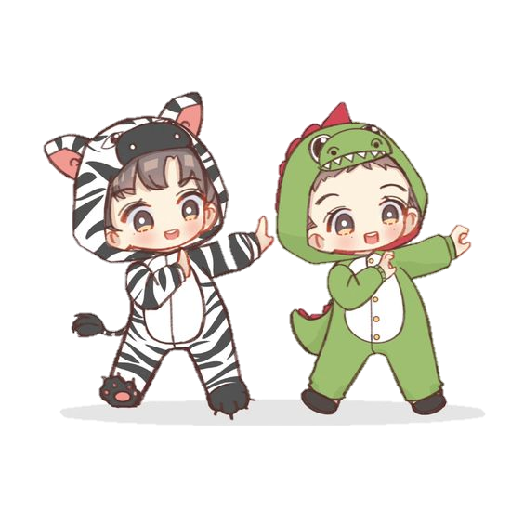
Khởi động

Slide 3

Vì sao trên Trái Đất có ngày và đêm?

Slide 4
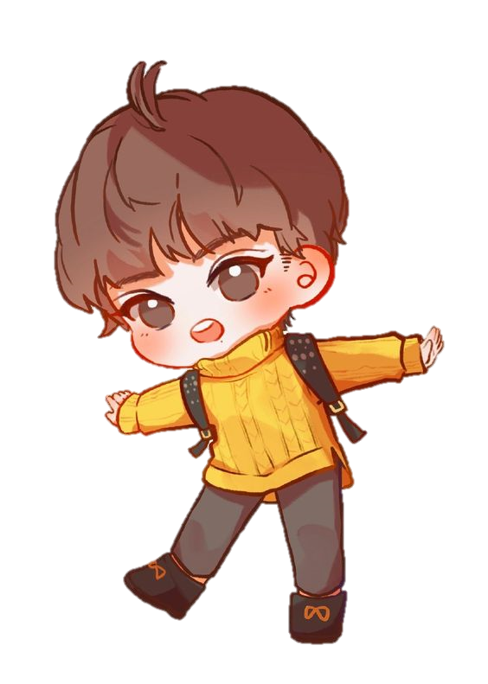
Khám phá

Slide 5
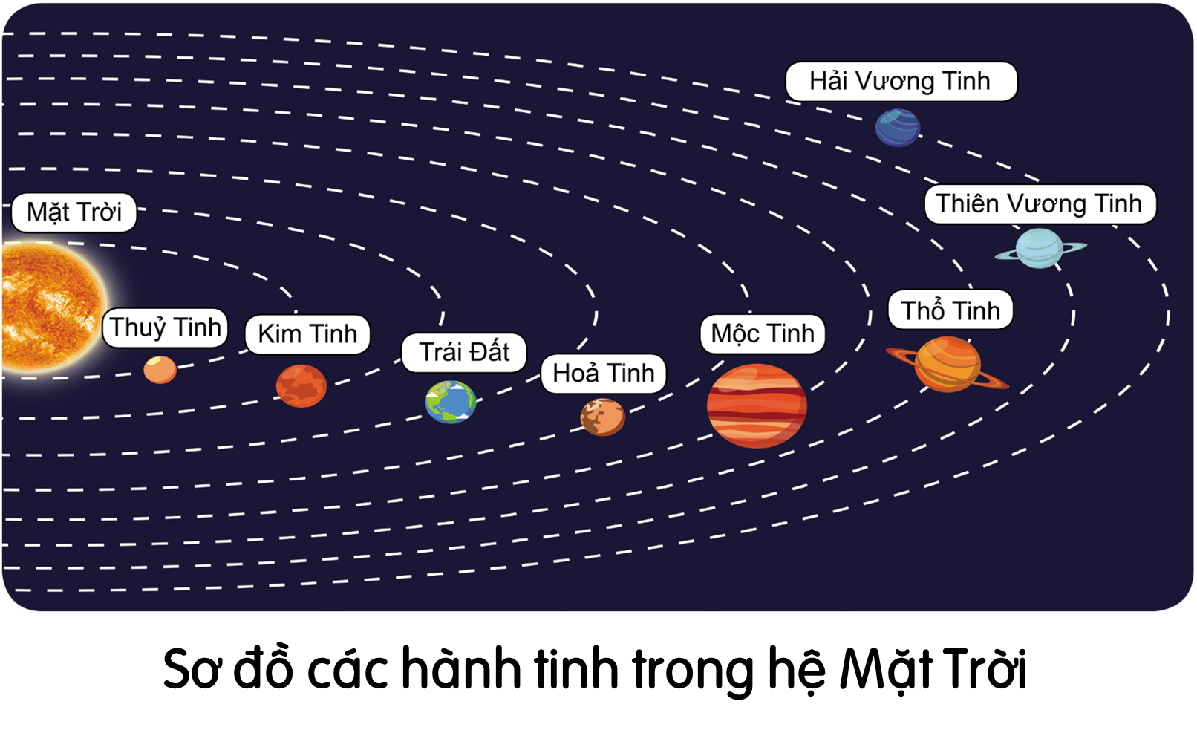

Vị trí của Trái Đất trong hệ Mặt Trời
Chỉ và nói tên các hành tinh trong hệ Mặt Trời ở sơ đồ dưới đây.
Từ mặt Trời ra xa dần, Trái Đất là hành tinh thứ mấy?

Slide 6
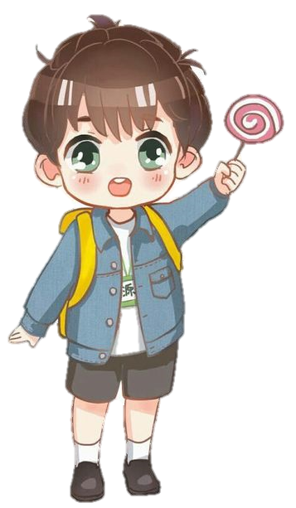
Chia sẻ trước lớp

Slide 7
Vị trí của Trái Đất trong hệ Mặt Trời

Slide 8
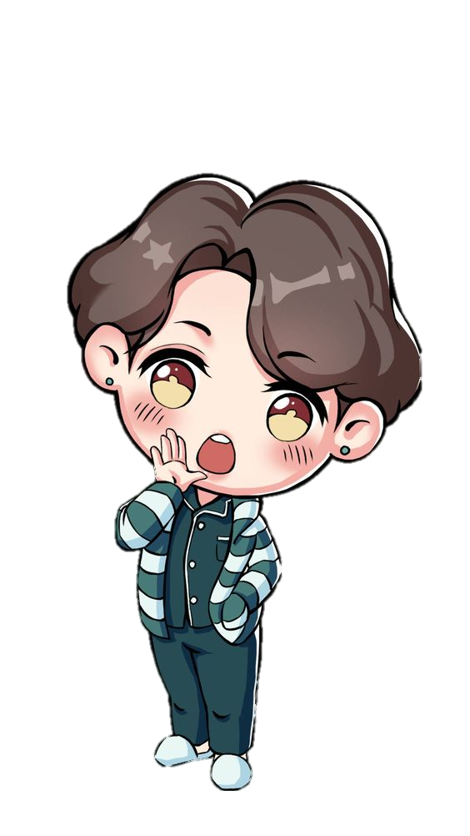

Trái Đất là một trong tám hành tinh chuyển động xung quanh Mặt Trời. Từ Mặt Trời ra xa dần, Trái Đất là hành tinh thứ ba.

Slide 9
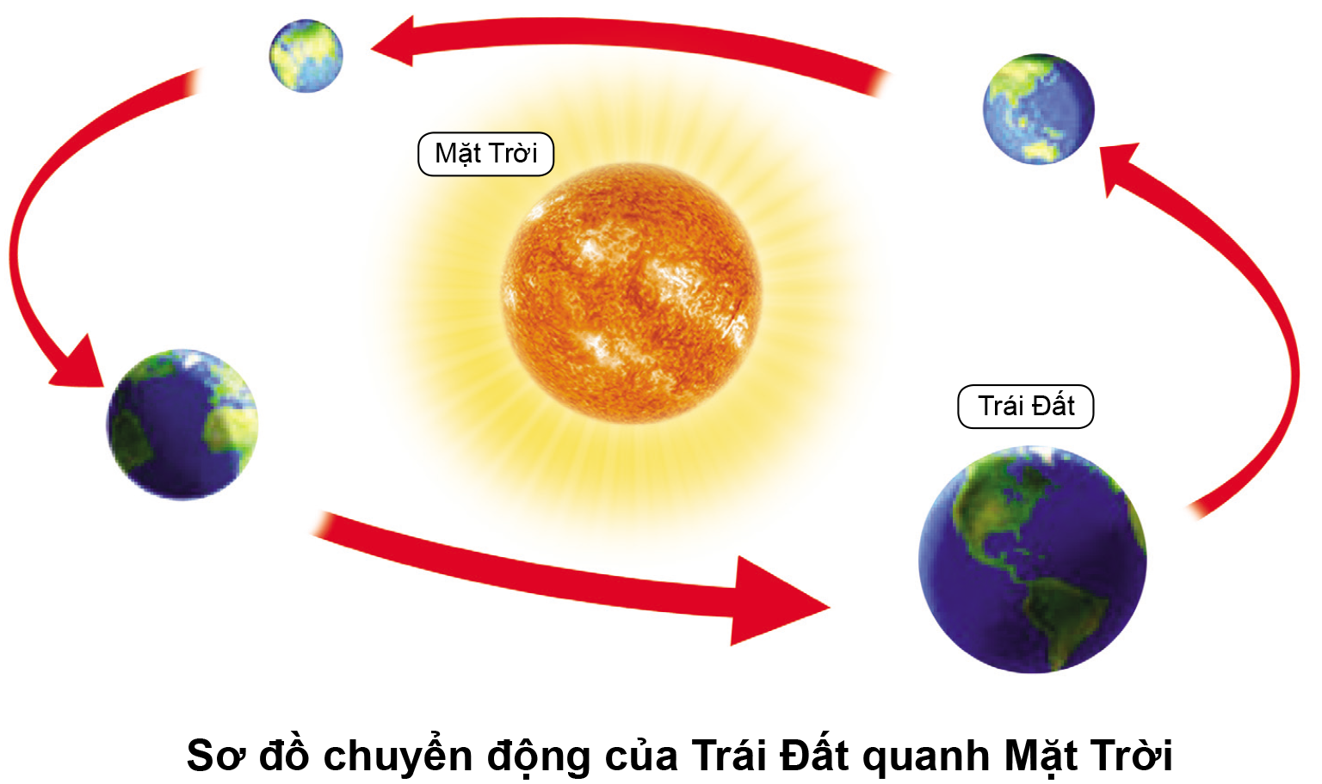
Chuyển động của Trái Đất
Chỉ và nói chiều chuyển động của Trái Đất quanh Mặt Trời trên sơ đồ.

Slide 10
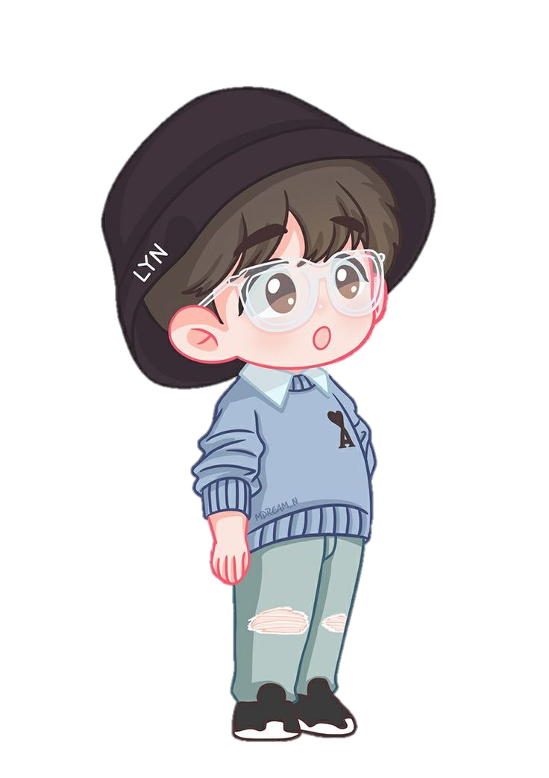

Chuyển động của Trái Đất
Trái Đất chuyển động quanh Mặt Trời theo một đường gần tròn. Thời gian để Trái Đất chuyển động một vòng quanh Mặt Trời là một năm.

Slide 11
Luyện tập

Slide 12
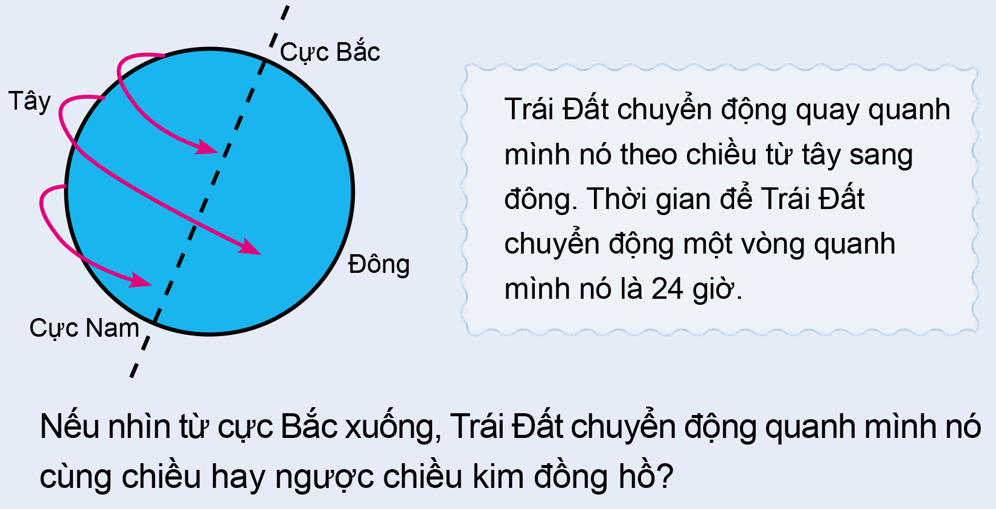
Tìm hiểu chuyển động của Trái Đất quanh mình nó.
Đọc thông tin và trả lời câu hỏi

Slide 13
Tìm hiểu chuyển động của Trái Đất quanh mình nó.
BẢNG THỜI GIAN CHUYỂN ĐỘNG MỘT VÒNG QUANH MẶT TRỜI CỦA MỘT SỐ HÀNH TINH
Hành tinh | Thời gian chuyển động một vòng quanh Mặt Trời
Thủy Tinh
Kim Tinh
Trái Đất
Hỏa Tinh
Hải Vương Tinh
88 ngày
225 ngày
1 năm ( khoảng 365 ngày)
Gần 2 năm
165 năm

Slide 14
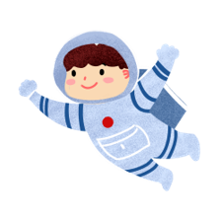
Vận dụng

Slide 15
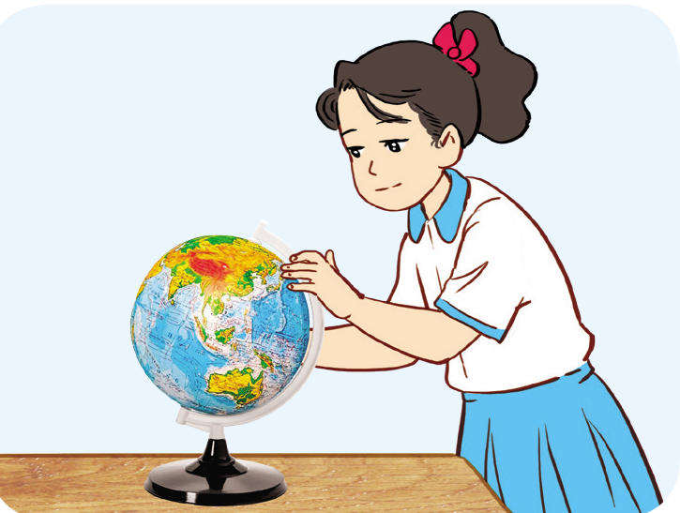
Tìm hiểu chuyển động của Trái Đất quanh mình nó.
Xoay quả địa cầu theo chiều Trái Đất chuyển động quanh mình nó.

Slide 16
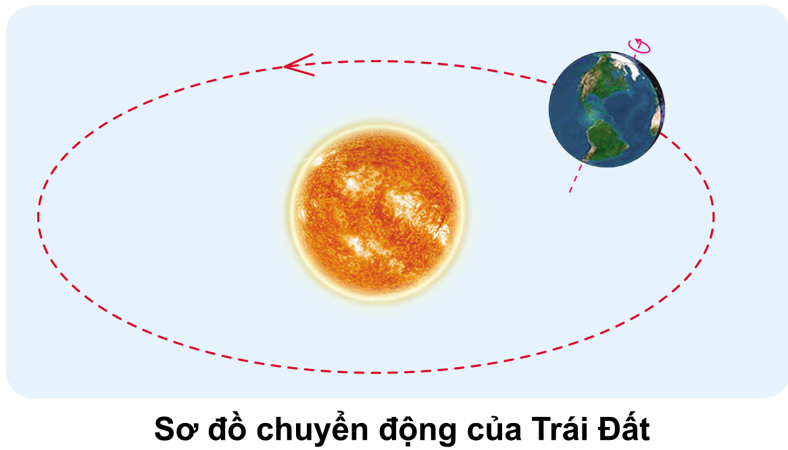
Tìm hiểu chuyển động của Trái Đất quanh mình nó.
Chỉ và nói chiều chuyển động của Trái Đất quanh Mặt Trời và chiều chuyển động của Trái Đất quanh mình nó trên sơ đồ.

Slide 17
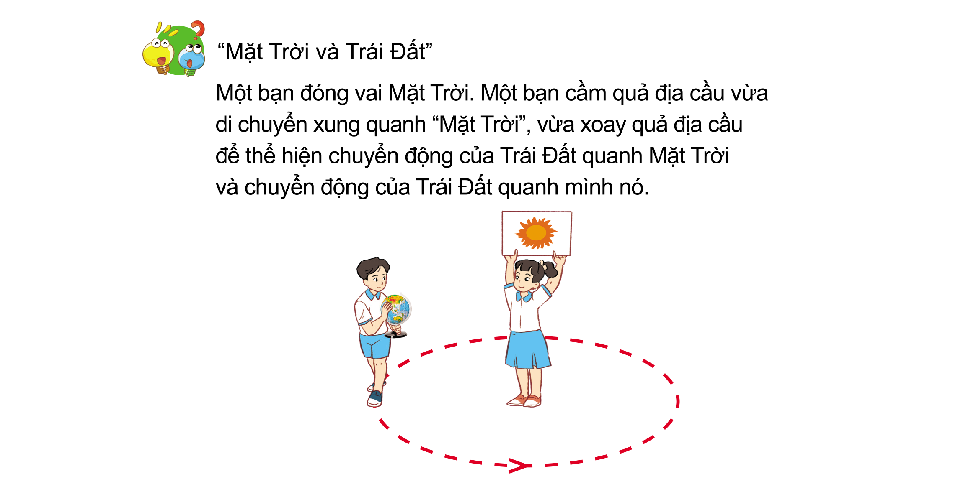
Tìm hiểu chuyển động của Trái Đất quanh mình nó.
Một bạn đóng vai Mặt Trời. Một bạn cầm quả địa cầu vừa di chuyển xung quanh “Mặt Trời”, vừa quay quả địa cầu để thể hiện chuyển động của Trái Đất quanh Mặt Trời và chuyển động của Trái Đất quanh mình nó.

Slide 18

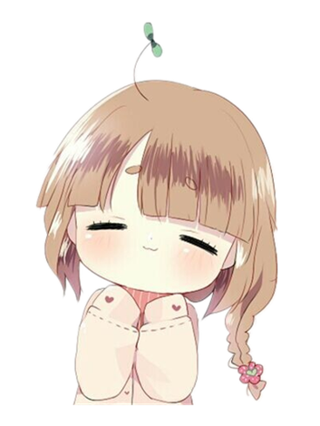
Trái Đất vừa chuyển động quanh Mặt Trời, vừa chuyển động quanh mình nó.

Slide 19
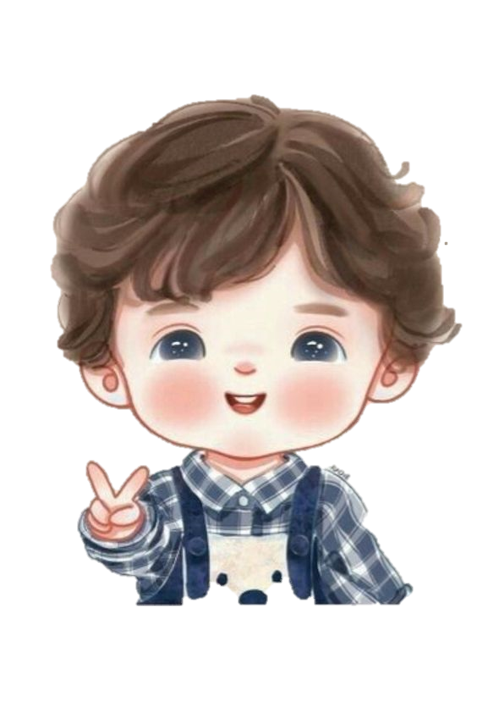
Dặn dò

Slide 20
